Slide 1
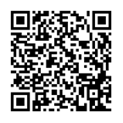
2025$年度$神学校週間によせて
神学校週間アピール用のパワーポイント資料 をご利用ください。
● 資料（PPT）の格納先 2025年度神学校週間 | 日本バプテスト連盟全国壮年会連合
● 第7のスライドの私達の教会の献金実績欄に
記入してアピールにお使いください。
日本バプテスト連盟全国壮年会連合

Slide 2
2025年度 日本バプテスト連盟全国壮年会連合 《神学校週間》 6月22日(日)〜6月29日(日)（毎年6月の第４主日から） 伝道者養成の働きを担いましょう 新たに神学校で学ぶ献身者が 起こされますように祈りましょう。 神学校献金 目標 2,500万円

Slide 3
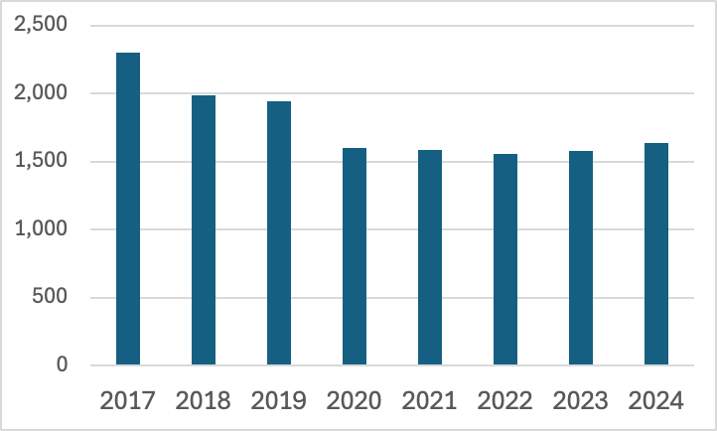
2024年度 1,639万円 2023年度 1,577万円 2022年度 1,555万円 2021年度 1,588万円 2020年度 1,603万円 2019年度 1,944万円 2018年度 1,986万円 2017年度 2,299万円
神学校献金実績の推移（過去8年）
3

Slide 4
◎無牧師の教会が増えている
●連盟の無牧師教会・伝道所
2025年5月23日現在
専任牧師のいない教会・伝道所数
45/311教会･伝道所 （内訳：41教会，4伝道所）
●加えて、牧師の高齢化も進んでいます。
⇒牧師の養成は急務。新しい献身者が掘り起こされます
ように。
●信徒が各神学校で受講し、良き働きに生かすことがで
きますように。

Slide 5
2025年度給付・貸与奨学金の状況と 両神学校への運営費への支援
西南神学部 4名〈奨学金給付・貸与者〉
博士前期 1年1名
選科 3年1名、2年1名
学部 1年1名
東京バプ 1 名〈奨学金貸与予定者〉
神学専攻科 1 名
九州バプ 1 名〈奨学金貸与予定者〉
専攻科 1 名
両神学校への運営費支援開始 総額350万円

Slide 6
2025年度神学生貸与・給付奨学金予定
西南神学生奨学金制度運営費用 7,888,000
東バプ神学生奨学金支援費用 160,000
九バプ神学生奨学金支援費用 120,000
支出計 8,168,000
2024年度神学生貸与・給付奨学金実績
西南神学生奨学金制度運営費用 7,103,000
東バプ神学生奨学金支援費用 640,000
九バプ神学生奨学金支援費用 0
支出計 7,743,000

Slide 7
私達の教会の 神学校献金実績と目標 （献金額等をご記入ください）
 | 2024年度実績 | 2025年度目標
月 約
席 上
食事代、バザー等
合 計

Slide 8
神学校週間の祈りの課題
● 各神学校のために祈りと献金を
● 神学生の良き学びのための祈り。
● 神学部、神学校の教員スタッフの 方々のお働きのための祈り。
● 神学校週間の席上献金を。
● 献金袋に（指定献金の欄を利用して）。
毎月、少しずつでも結構です

